Slide 1


PSICOLOGÍA DE GRUPO
Dr. C. Yudith Guzmán León, Profesora Titular
Vicerrectora
E-mail: yudithgl@uart.edu.cu

Slide 2
Presentación de la asignatura en el PPD de la carrera: Pedagogía-Psicología
Plan «E»
Segundo Año

Slide 3
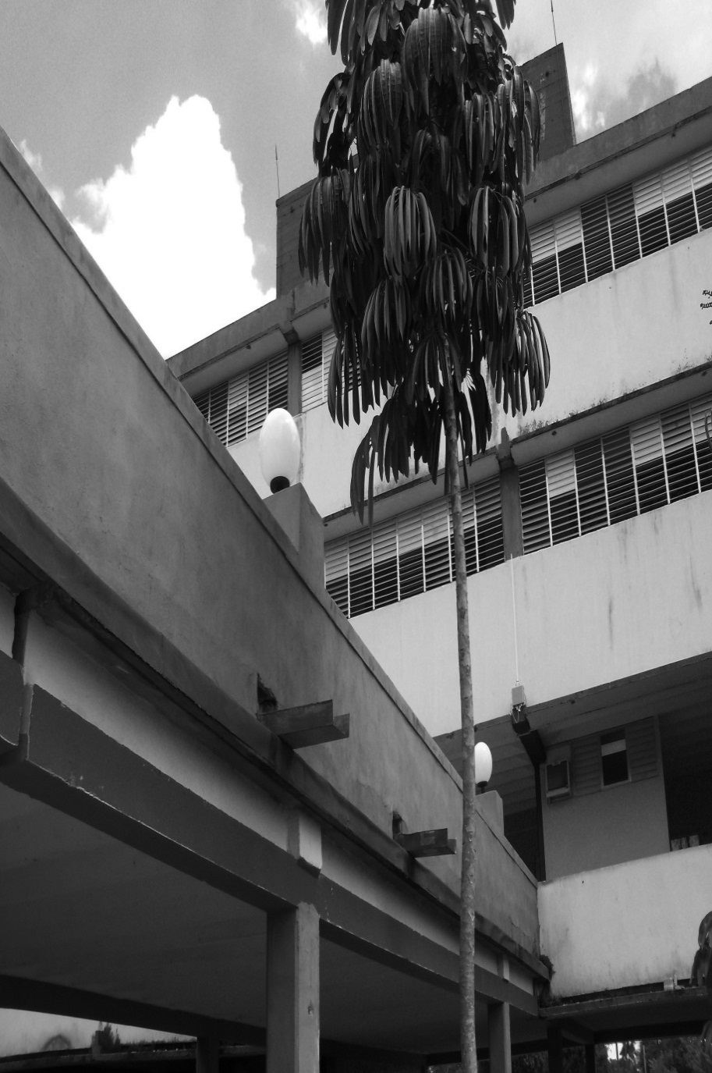
OBJETIVO:
Caracterizar la asignatura Psicología de grupo en el Plan del Proceso Docente (PPD) de la carrera: Licenciatura en Educación. Pedagogía-Psicología

Slide 4
Ubicación de la asignatura
Forma parte de la disciplina Fundamentos Fisiológicos y Psicológicos
Se imparte en el II Semestre de 2do año con un total de 56 horas clase
Culmina con un Trabajo de curso escrito

Slide 5
Objeto de estudio:
Los elementos dinámicos y temáticos de los grupos
Campo de acción:
Los fundamentos teóricos y metodológicos relacionados con la estructura y el funcionamiento de los grupos sociales, en específico “el grupo escolar”

Slide 6
Objetivos Generales:
Fundamentar la importancia del conocimiento acerca del grupo para la realización del modo de actuación del psicopedagogo.
Argumentar la repercusión de la influencia del grupo en el desarrollo de la personalidad de los miembros que lo constituyen.
Valorar la importancia del estudio de la dinámica grupal para la orientación a los grupos humanos fuera y dentro del entorno escolar.

Slide 7
Problemas profesionales a solucionar:
1.- ¿Cómo construir una concepción teórica acerca del grupo a partir de un análisis dialéctico de diferentes teorías de este?
2.- ¿Cómo el grupo familiar, escolar y de coetáneos informal, teniendo presente sus características influye en la estructura y funcionamiento del desarrollo psicológico de la personalidad?
3.- ¿Cuáles son los fundamentos que sustentan el estudio de la dinámica grupal para el cumplimiento del objeto de trabajo del licenciado en la carrera Pedagogía Psicología?

Slide 8
Plan temático:
No. | TEMA | H/clases
1 | Teorías acerca del estudio de los grupos humanos. | 14
2 | Los grupos humanos y el desarrollo de la personalidad | 22
Total |  | 56

Slide 9
Evaluación
Frecuente
Parcial
Final

Slide 10

Bibliografía Básica
1.- Basilia Collazo y Mara Puentes. La orientación en la Actividad Pedagógica. Editorial Pueblo y Educación. La Habana.
2.- Bermúdez, R. y otros. (2002). Dinámica de grupo en Educación: su facilitación. Editorial Pueblo y Educación. La Habana.
3.- González Soca A.M y otros. Nociones de Sociología Psicología y Pedagogía.2004 Editorial Pueblo y Educación. La Habana.
4.- CD Carrera de Pedagogía-Psicología.
5.- Psicología Educativa Colectivo de autores .Capítulo 4.
6.- Julio Cesar Casales. Psicología Social .Contribución a su estudio.
7.- Maestría en Ciencias de la Educación, Módulo III primera parte Mención Primaria.

